Slide 1
7章.ALBの構築

Slide 2
CONTENTS
01
構成
02
Route53
03
ACM
04
ELB

Slide 3
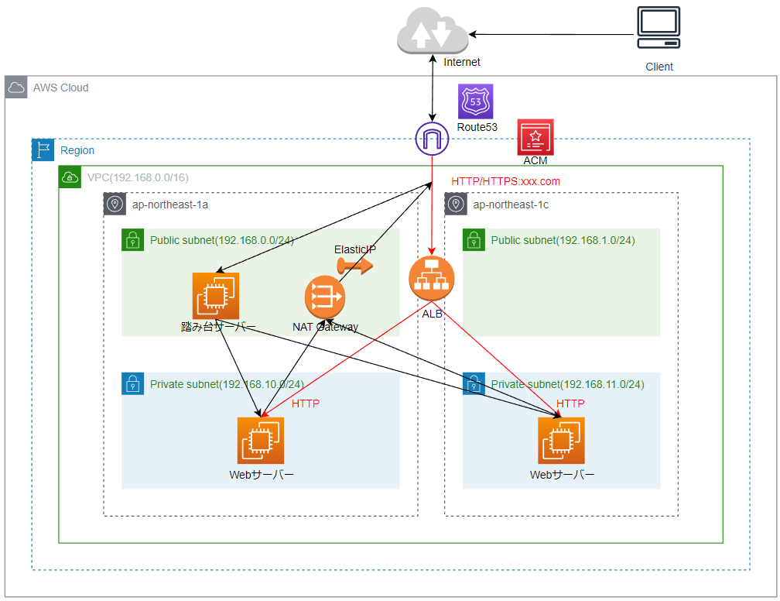
01 構成
構成
・構成
VPC、Subnet、RouteTable、IGW、NGW（EIP）、SG、EC2×3、ALB、Route53、ACM
・要件
パブリックに踏み台サーバーを１台構築する。
プライベートにWebサーバーを２台構築する。
踏み台サーバー経由でWebサーバーに接続する。
パブリックにALB１台構築しSSL終端とする。Webサーバー2台で負荷分散通信を行う。
構成図

Slide 4
01 構成
パラメータ
・リージョン
・VPC
・サブネット
・InternetGateway
場所
ap-northeast-1
Name | CIDR
xxx-vpc | 192.168.0.0/16
Name | CIDR | AZ | VPC
xxx-pub-sub-a | 192.168.0.0/24 | ap-northeast-1a | xxx-vpc
xxx-pri-sub-a | 192.168.10.0/24 | ap-northeast-1a | xxx-vpc
xxx-pub-sub-ｃ | 192.168.1.0/24 | ap-northeast-1c | xxx-vpc
xxx-pri-sub-c | 192.168.11.0/24 | ap-northeast-1c | xxx-vpc
Name | VPC
xxx-igw | xxx-vpc

Slide 5
01 構成
パラメータ
・NatGateway(ElasticIP)
・RouteTable
・SecurityGroup
Name | Subnet | ElasticIP | VPC
xxx-ngw | xxx-pub-sub-a | xxx-eip | xxx-vpc
Name | ルート | Subnet
xxx-pub-ｒｔｂ | 192.168.0.0/16:local 0.0.0.0/0:xxx-igw | xxx-pub-sub-a xxx-pub-sub-c
xxx-pri-ｒｔｂ | 192.168.0.0/16:local 0.0.0.0/0:xxx-ngw | xxx-pri-sub-a xxx-pri-sub-c
Name | InboundRule
xxx-bastion-sg | 22:MyIP
xxx-private-ec2-sg | 22:xxx-bastion-sg 80:ｘｘｘ-alb-sg
ｘｘｘ-alb-sg | 80：0.0.0.0/0 443:0.0.0.0/0

Slide 6
01 構成
パラメータ
・EC2
Name | インスタンスタイプ | AMI | サブネット | EBS
xxx-bastion | t2.micro | Amazon Linux2 | xxx-pub-sub-a | gp2:8GiB
SG | キーペア
xxx-bastion-sg | xxx-key
Name | インスタンスタイプ | AMI | サブネット | EBS
xxx-web-1 | t2.micro | Amazon Linux2 | xxx-pri-sub-a | gp2:8GiB
SG | キーペア
xxx-private-ec2-sg | xxx-key
Name | インスタンスタイプ | AMI | サブネット | EBS
xxx-web-2 | t2.micro | Amazon Linux2 | xxx-pri-sub-c | gp2:8GiB
SG | キーペア
xxx-private-ec2-sg | xxx-key

Slide 7
01 構成
パラメータ
・Route53
・ACM
・ALB
・TargetGroup
ドメイン名 | タイプ | Aレコード
xxx.com | パブリック | ALBのドメイン
ドメイン名 | タイプ
xxx.com *.xxx.com | パブリック
タイプ | Name | スキーム | サブネット | SG
ALB | xxx-alb | インターネット向け | xxx-pub-sub-a xxx-pub-sub-c | xxx-alb-sg
リスナー | SSL証明書
80→443Redirect 443→xxx-tg | ACM
Name | ターゲット | プロトコル：ポート | ヘルスチェックプロトコル：パス
xxx-tg | xxx-web-1 xxx-web-2 | HTTP:80 | HTTP：index.html

Slide 8



02 Route53
ドメイン・DNS
・ドメイン
インターネット上の住所に当たるものがIPアドレスですが、IPアドレスをわかりやすく文字列にしたものがドメインです。自分で決めた名前を、IPアドレスと紐づけることで人にも理解しやすい表現に置き換えることが可能で、自分で決めたドメインを独自ドメインといいます。よくあるドメイン名として、xxx.com、xxx.net、xxx.jpがあります｡
・DNS
DNS(Domain Name System)は、インターネット上で使用される、ドメインとIPアドレスを結びつけるシステムのことを指します。このシステムを持つサーバーをDNSサーバーと呼び、このDNSサーバーにドメインを登録することでドメインでアクセスが可能になります。
DNSサーバー
ドメイン：xxx.com
WebサーバーのIP
x.x.x.x
DNSサーバー
x.x.x.x

Slide 9
02 Route53
DNSレコード
DNSレコードとは、ドメイン名とIPアドレスを結びつけるためのデータのことを指します。DNSレコードは、DNSサーバーで保存されており、DNSサーバーを経由して、WebサイトやEメールアドレスなどのインターネットリソースを識別することができます。
DNSレコードには、様々なタイプがあります。例えば、Aレコード、AAAAレコード、CNAMEレコード、MXレコード、TXTレコード、NSレコード、SOAレコードなどがあります。それぞれのDNSレコードには、異なる用途や特徴があります。
・Aレコード
ドメイン名に対応するIPアドレス（IPv4形式）が書かれたレコード。
・NSレコード
ドメインのネームサーバーを指定するためのレコード。
・CNAMEレコード
ドメイン名の別名を定義するレコード。
・SOAレコード
DNSで定義されるそのドメインについての情報の種類の一つで、ゾーンの管理のための情報や設定などを記述するためのもの
DNSレコードの主な種類

Slide 10
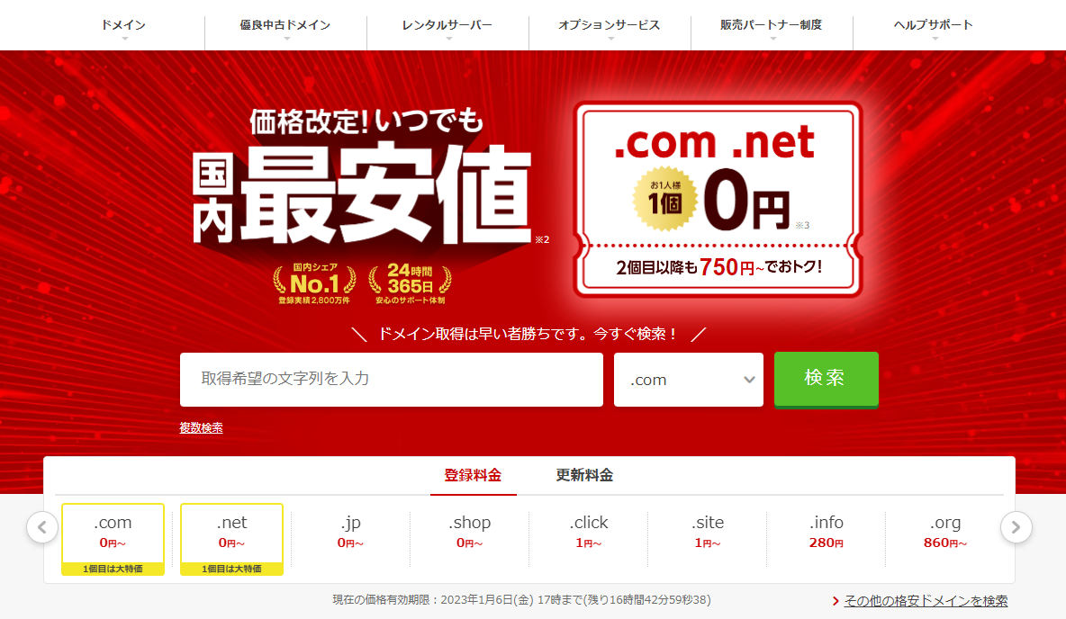
02 Route53
レジストラ・お名前ドットコム
独自ドメインを使用したい場合、ドメインをレジストラと呼ばれるドメイン登録業者から取得する必要があります。レジストラはドメインの世界共通ルールを作成しているICANNから公認されていて、日本に19社しかありません。その中でも、GMOが運営するサービス「お名前.com」は、国内最大級のレジストラです。
・お名前.comで実際に独自ドメインを取得してみましょう。
取得方法
DNSサーバー
ドメイン：xxx.com
Aレコードの登録
NSレコードの登録
WebサーバーのIP
x.x.x.x
DNSサーバー
お名前.com
x.x.x.x

Slide 11
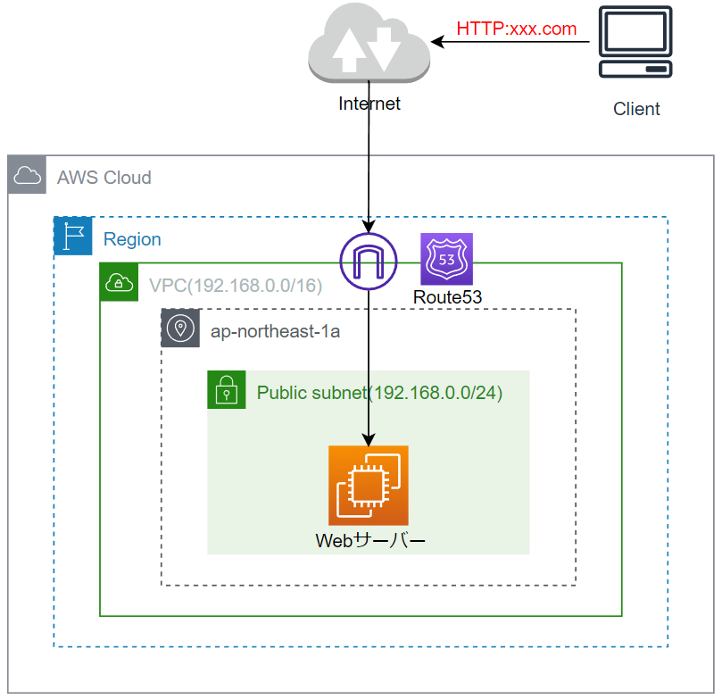
02 Route53
Route53
Route53はAmazonが提供するDNSサービスです。オンプレミスの場合は、DNSサーバーを構築し、DNSサーバー自体の運用も必要となりますが、Route53では、AWSマネジメントコンソールから簡単に操作・管理が行えます。Route53ではレコード登録のほかに、ドメインの発行、様々なルーティング機能、ヘルスチェック機能があります。
・パブリックにWebサーバーを構築し、ドメインでWebアクセスしてみましょう。

Slide 12

02 Route53
dig・nslookup
・dig
dig(Domain Information Groper)コマンドは、DNSレコードを取得するためのコマンドです。digを使用することで、DNSサーバーから、指定したドメイン名に関する情報を取得することができます。ドメイン名を解決する際に問題が発生した場合に、問題を解決するために役立ちます。
・nslokup
nslookupコマンドdigコマンド同様、DNSレコードを取得するためのコマンドです。nslookupはdigに比べて、やや情報が見にくくなっていますが、digはwindowsにはデフォルトで搭載されていないため、nslookupを使うケースが多いです。UNIX系はデフォルトでdigがあるため、digを使うケースがほとんどです。
dig xxx.com
nslｏokup xxx.com

Slide 13

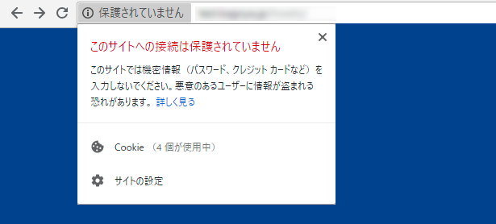
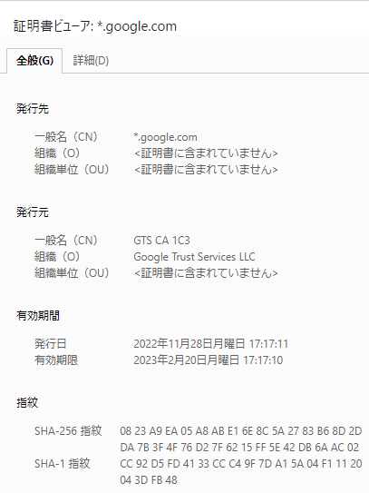
03 ACM
SSL証明書
SSL(Secure Sockets Layer)証明書は、ウェブサイトの「運営者の実在性を確認」し、ブラウザとウェブサーバ間で「通信データの暗号化」を行うための電子証明書で、認証局から発行されます。SSLサーバ証明書には、ウェブサイトの所有者の情報や、暗号化通信に必要な鍵、発行者の署名データが含まれています。SSLサーバ証明書が導入されたウェブサイトは、URLがHTTPSから始まり、先頭には鍵マークが表示されるようになります。また、SSL化できていないWebページは開くと警告文が出るようになっているので、Webサーバーは必ず常時SSL化をする必要があります。
また、SSL証明書を発行するには、必ずドメインが必要になります。
SSL化されたWebページ
SSL化されていないWebページ

Slide 14
03 ACM
ACM・サブドメイン
・ACM
ACM(AWS Certificate Manager)は、SSL証明書を管理するためのAWSサービスです。ACMを使うことで、簡単かつ安価にSSL証明書の発行、自動更新、管理が可能です。パブリックのSSL証明書であれば無料で作成することができます。ただし、ACMで発行したSSL証明書はAWS内のリソースのみ適用可能で、外部のサービスには適用できません。
ACMを利用するためには、Route53でドメインのホストゾーンを作成している必要があります。ACMを発行すると、対象のホストゾーンのレコードにACM用のCNAMEレコードが登録されます。 ACMで登録するドメイン名は、xxx.comのほかに、*.xxx.comを登録することが多いです。これは、サブドメイン分の証明書も発行するためです。
・サブドメイン
サブドメインとは、メインサイトとは別のテーマを扱う際に、本体ドメインの先頭に任意の文字列を挿入して新たに作成したドメインのことを指します。サブドメインは、ドメインに紐づいているので、ドメイン登録業者にて新たにドメイン発行する必要もなく、自由に作成可能です。
・https://mail.google.com/（Gmail） ・https://calendar.google.com/（google カレンダー） ・https://meet.google.com/（google meet）
親ドメインはgoogle.com
google.comのサブドメイン

Slide 15
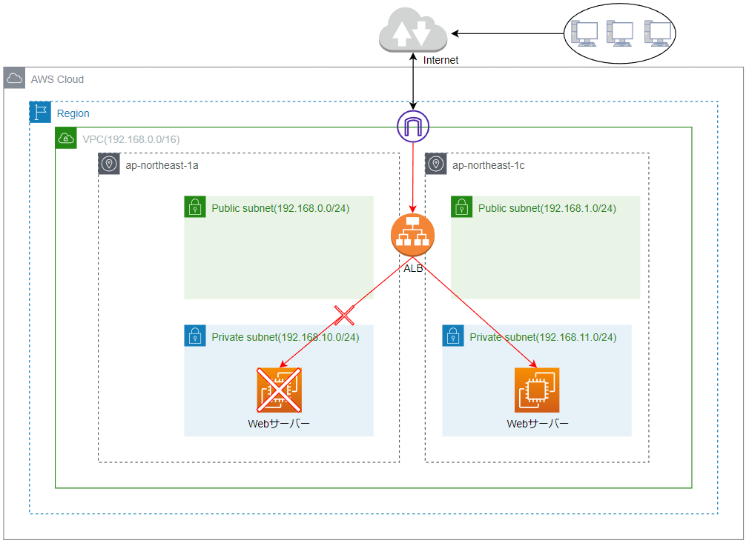
04 ELB
ロードバランサー・ELB
ロードバランサーとは負荷分散装置とも呼ばれ、サーバーにかかる負荷（アクセス集中など）を複数サーバーで振り分けるための装置です。ロードバランサーを使用することで、１台のサーバーがダウンした場合にも、別のサーバーを使用して、アプリケーションやサービスを継続して提供することができます。AWSでは、サブネットを分けてサーバーを配置することで、ＡＬＢによって障害対策が可能となります。
振り分けの方法は様々な種類がありますが、デフォルトでは、ラウンドロビンという対象サーバに均等にリクエストを振り分ける方式が採用されています。
AWSはELB（Elastic Load Balancing）という、ロードバランサーのサービスを提供しています。ELBには四種のサービス（CLB、NLB、ALB、GLB）があり、用途ごとに使い分けが可能です。

Slide 16
04 ELB
ALB
ALB(Application Load Balancer)は、ELBの中で最もよく使われるサービスで、WebアプリケーションやHTTP/HTTPSトラフィックを扱う場合に適しています。ALBにはロードバランサーの機能のほかにも様々な機能が備わっています。
・リダイレクト
リダイレクトとは、URLにアクセスされた場合に、別のURLに自動的に転送する機能のことです。ALBでよく行うリダイレクトの設定は、HTTPリクエストをHTTPSリクエストにリダイレクトさせ、ユーザーが意識してHTTPSリクエストを送らずともセキュアな通信が可能になります。
・SSLターミネーション
SSLターミネーションは、ロードバランサー側でSSL認証を行える機能のことです。ユーザーからHTTPSでリクエストが来ると、ALBがACMで取得したSSL証明書の確認をします。正しく処理されれば、ALB配下のEC2に対してHTTPで通信を行います。
EC2でSSLを終端させるとOpenSSLなどの管理が発生しますが、ALBで終端させることで管理が不要になります。

Slide 17
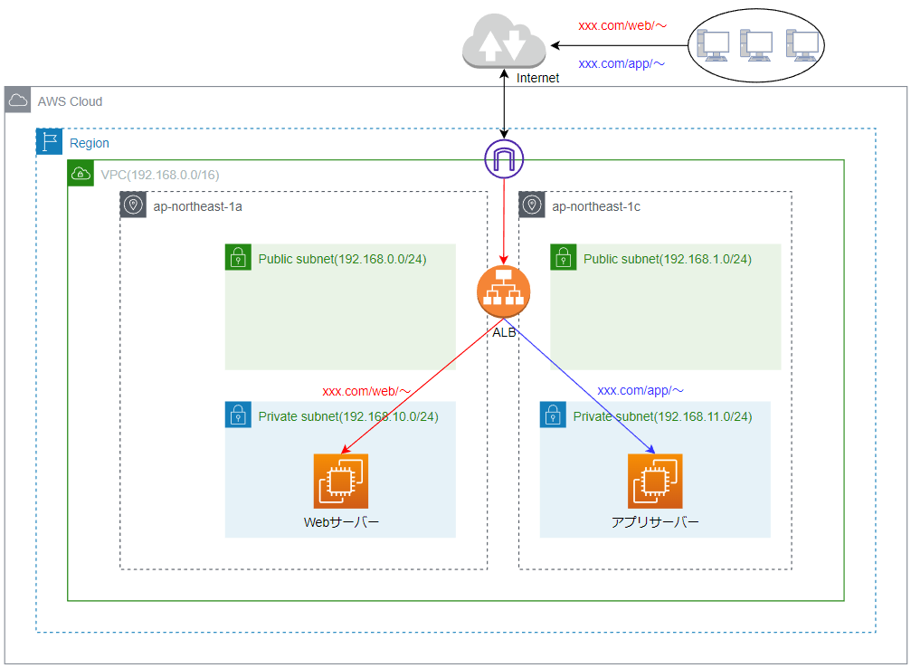
04 ELB
ALB
・パスベースルーティング
パスベースルーティングとは、Webアプリやサービスで、URLのパスに応じてトラフィックの向き先を変更する機能のことです。URLのパスを利用して、異なるコンテンツや処理を行うことができるため、Webアプリやサービスをより柔軟にカスタマイズすることができます。
例えば、
「xxx.com/web/～」のパスの場合、「Webサーバー」にアクセスさせて、
「xxx.com/app/～」の場合、「アプリサーバー」にアクセスさせる
といった処理を行うことができます。

Slide 18
04 ELB
NLB
NLB(Network Load Balancer)は、ＡＬＢと同じくロードバランサーサービスですが、ＡＬＢと大きく異なる点は、ＡＬＢはHTTP/HTTPSプロトコルの負荷分散を行いますが、ＮＬＢはTCP/UDPで負荷分散を行います。そのほか、固定ＩＰを付与できる、SecurityGroupという概念がない、SSL終端が不可能、リダイレクトできないなどの違いがあります。
NLBを使うケースとしては、固定IPを付与したい、HTTP/HTTPS以外のプロトコル通信で負荷分散させたいときに使うケースが多いです。
 | ALB | NLB
プロトコル | HTTP/HTTPS（レイヤ７） | TCP/UDP（レイヤ４）
固定IPの付与 | 不可 | 可
SecurityGroupのアタッチ | 可 | 不可
SSL終端 | 可 | 不可
リダイレクト設定 | 可 | 不可
パスベースルーティング | 可 | 不可

Slide 19
04 ELB
CLB・GLB
・CLB
CLB(Classic Load Balancer)は、旧世代のロードバランサーで、AWSにおけるロードバランサーの歴史の中でも最も古いサービスです。現在では新規にロードバランサーを使用する場合は、より高機能で高性能なALBもしくはNLBを使用するのが一般的です。
Cookie、SSLのカスタム設定でCLBにしかできない機能があるので、ケースによっては使う場合もあります。
・GLB
GLB（Gateway Load Balancer）は、ファイアウォールやIDS・IPS（侵入検知、防止システム）などのサードパーティの仮想アプライアンスの可用性および、拡張性を向上させることができます。
・サードパーティ
第三者。ここでいうとAWSではない企業のこと。
・仮想アプライアンス
仮想環境で目的のアプリケーションがすぐに使えるようにあらかじめ構成してあるソフトウェアのこと。

Slide 20
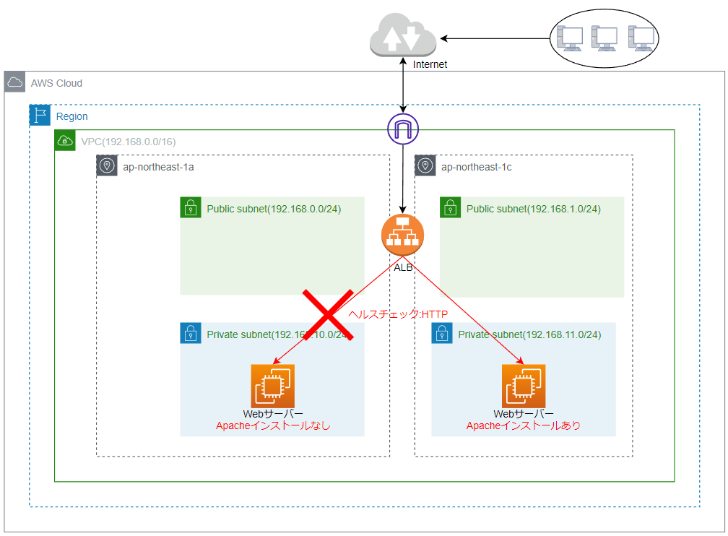
04 ELB
ヘルスチェック
ヘルスチェックはロードバランサーの機能の一つで、ターゲット先の各サーバに定期的にリクエストを送信し、異常を検知したサーバを自動的にターゲット先から切り離す機能のことです。
例えばALBの場合、ターゲット先のEC2に対して、HTTPでヘルスチェックを行います。
その際に、ヘルスチェックを行うEC2内のパスのことをヘルスチェックパスといい、「/」を指定した場合、ドキュメントルート（デフォルトで「/var/www/html」）になります。
また、ALBはヘルスチェックに失敗したインスタンスしか存在しない場合、すべてのターゲットにリクエストをルーティングします。

Slide 21
THANK YOU

